Slide 1
Metody hodnocení a vyjadřování ekonomických a sociálních výkonů a přínosů odvětví kultury
Přednáška EKKU Simona Škarabelová

Slide 2
Ekonomické a sociální přínosy kultury I:
Přímé příjmy vynaložené spotřebiteli na kulturní zboží a služby.
Nepřímé výnosy ze souvisejících služeb a ekonomických činností (tzv. multiplikační efekt).
Vytváření pracovních míst a dopad na zaměstnanost.
Nepřímé ekonomické dopady v podobě budování identity a image daného místa. Vytváření zájmu o dané prostředí a zvyšování atraktivity lokality pro investory.
Budování sociálního kapitálu – sebevědomí, vlastní identita, sociální soudržnost komunit, aj.
2

Slide 3
Ekonomické a sociální přínosy kultury II:
Budování lidského kapitálu:
  Participace na kultuře jako faktor vzdělání a růstu produktivity pracovní síly. Vytváření zásoby kvalifikované a kreativní pracovní síly a z toho plynoucí rozvoj ekonomických odvětví.
  Produktivita práce v „kreativních oborech“ s „kulturní“ složkou je nesmírně vysoká a je tahounem růstu produktivity ekonomiky jako celku, kulturní průmysl je jedním z primárních zdrojů inovací pro jiné oblasti.
3

Slide 4
Ekonomické a sociální přínosy kultury III:
Dle The Arts and Public Purpose, 1997 definovány 4 hlavní veřejné účely kultury:
  Napomáhá definovat národní identitu.
  Přispívá ke kvalitě života a ekonomické prosperitě.
  Napomáhá utváření vzdělaného a uvědomělého občana.
  Zvyšuje kvalitu individuálního života.
4

Slide 5
Kulturní turistika:
Cestování zaměřené na prožitek kulturních prostředí, zahrnujících i krajinu, výtvarná a performativní umění, životní styly, tradice, hodnoty a události.
Je pohybem osob ke kulturním atrakcím mimo jejich trvalé místo pobytu, se záměrem získat nové informace a prožitky k uspokojení jejich kulturních potřeb.
5

Slide 6
Shrnutí: ekonomické dopady lze definovat jako dopady na zvýšení následujících ukazatelů:
na celkovou produkci (obrat) ekonomiky,
na hrubou přidanou hodnotu, resp. hrubý domácí produkt,
na výběr daní, a tím zvýšení příjmu do státní, případně krajské či městské pokladny,
zvýšení běžného úctu platební bilance (v případě zahraničního cestovního ruchu).
6

Slide 7
Sumary: Jako ukazatele sociální nebo socio-ekonomické, na které má kultura a kulturní cestovní ruch vliv a které je možné statisticky měřit, můžeme označit
zaměstnanost (tvorbu pracovních míst),
příjmy zaměstnanců (resp. pracovníků), potažmo obyvatel destinace.
7

Slide 8
Využitelnost ekonomických nástrojů měření efektivity v oblasti kultury
Analýza nákladů a užitků (cost – benefit analysis, CBA)
Analýza efektivnosti nákladů (cost – efectiveness analysis, CEA)
Analýza užitečnosti nákladů (cost – utility analysis, CUA)
Analýza minimalizace nákladů (cost minimizing analysis, CMA)
Analýza nákladů (expense analysis)
8

Slide 9
Analýza (společenských) nákladů a užitků (cost – benefit analysis, CBA)
spočívá v ocenění užitků, které přináší hodnocená instituce v poměru k nákladům, které byly na tuto činnost vynaloženy (a tedy potažmo i k poskytnuté finanční podpoře z prostředků veřejného rozpočtu).
Problém - oceňování užitků probíhá výhradně v peněžních jednotkách.
  Ty - ve většině případů skutečně obtížně ocenitelné a měřitelné.
  dáno samotnou povahou těchto produktů (nehmotnost) + samotný užitek kulturních statků a služeb je multidimenzionální a zahrnuje v sobě kromě samotné služby i další užitné efekty (např. multiplikace, dopady, externality)
  přistupuje se k metodě odhadu ceny a doporučuje se i hledání tržní ceny tohoto produktu či služby).
    tržní cena produktu nebo substitutu nebo odhad částky, kterou by spotřebitelé byli ochotni za tuto službu či produkt dát. V oblasti kultury a umění se přistupuje nejčastěji právě k metodě odhadu ceny, ale častěji pouze k výčtu kulturních produktů, které hodnocená instituce vyprodukovala v určitém časovém období.
    společenské B+C - jsou kalkulovány navíc i nepřímé přínosy a náklady.
9

Slide 10
Analýza efektivnosti nákladů (cost – efectiveness analysis, CEA)
poskytované služby hodnoceny prostřednictvím posuzování efektivnosti vynaložených nákladů.
Výstupy - hodnoceny ne na základě ceny, ale ve fyzikálních či naturálních jednotkách.
Tato metoda není v oblasti kultury a umění tak široce využitelná, protože ve své podstatě nezahrnuje společenské náklady, i když také kalkuluje se společenskými dopady.
10

Slide 11
Analýza užitečnosti nákladů (cost – utility analysis, CUA)
veřejné služby hodnoceny na základě užitečnosti svých výstupů pro jednotlivce nebo celou společnost.
užitečnost je vyjadřována přímo uživateli, kteří mají možnost vyjádřit, jaké pro ně plyne ze spotřeby daného statku či služby uspokojení.
je možné postihnout i kvalitu výsledné služby.
  I z tohoto důvodu se zde opět setkáváme s využitím naturálních jednotek.
11

Slide 12
Analýza minimalizace nákladů (cost minimizing analysis, CMA)
posuzování podle kritéria nejnižších nákladů.
poměrně málo využitelná v oblasti kultury a umění
  nezahrnuje v sobě hodnocení přínosů poskytování daných služeb a statků
  generalizuje všechny výstupy a nekalkuluje tak s možnými odlišnostmi.
Nicméně užitky daných služeb jsou zde stanoveny dopředu jako určitý standard, kterého musí být dosaženo a na základě této premisy jsou už posuzovány jen náklady.
  hojně využívaná například při posuzování veřejných zakázek ve veřejném sektoru, kdy jediným kritériem při tomto výběru je právě nejnižší cena ( např. dynamický nákupní systém MU).
12

Slide 13
Analýza nákladů (expense analysis)
Kvantitativní analýza, která má spojitost s finančními ukazateli (Kotler, Scheffová)
výhradně zaměřena na ekonomické ukazatele. Prostřednictvím tohoto postupu se vyhodnocuje rozdíl mezi rozpočtem a skutečnými náklady, což je pro všechny instituce zcela běžným úkonem. Zhodnocení finančních ukazatelů je přirozenou součástí tohoto procesu.
V rámci využití této metody možné 2 výsledky:
  pozitivní rozdíl mezi rozpočtem a náklady, tj. aktuální výdaje jsou menší než plánované. Tento výsledek může poukazovat na malou výkonnost organizace, ale může také ukazovat na to, že instituce dosáhla významných finančních úspor například zvýšením své efektivity.
  negativní rozdíl, jenž může naproti tomu poukazovat na příliš velká vydání nebo i na menší aktuální příjmy, než jaké byly očekávány.
13

Slide 14
Další využitelné metody
Nástroje řízení kvality
  Mezi nejpoužívanější metody řízení jakosti patří CAF, EFQM, TQM a další.
  Specifikem těchto metod je, že v popředí kritérií hodnocení je zaměření se na uspokojení potřeb zákazníka, jako jedna z nejdůležitějších součástí hodnocení kvality.
Balanced Scorecard
Multiplikační efekty
SROI
14

Slide 15
Nástroje řízení kvality - základ
Mezi nejrozšířenější patří soubor ukazatelů – indikátorů hodnotících jednotlivé oblasti kvality služeb, který by měl být „SMART“
  specifický (Specific),
  měřitelný (Measurable),
  dosažitelný (Achievable),
  relevantní, reálný (Realistic),
  vztahující se k určitému časovému období, termínovaný (Timed).
především v personální oblasti, k řízení lidí, lze jej použít k řízení projektů za účelem dosažení měřitelných výsledků, konkrétně stanovených cílů.
Tento náhled na práci nejen s lidskými zdroji při řízení pracovních týmů podporuje koncept projektového řízení kulturních organizací a aktivit.
Využíván v oblasti grantů a dotační politiky.
EKKU jaro 2016
15

Slide 16
Balanced Scorecard – systém vyvážných ukazatelů výkonnosti podniku (Kaplan a Norton)
zahrnuje i jiné než finanční ukazatele a tím se snaží zmírnit slabiny měření výkonnosti pouze na základě těchto údajů.
čtyři ukazatele výkonnosti podniku, v rámci kterých jsou vymezena měřítka a kritéria výkonnosti:
  finanční perspektiva - jakých finančních výsledků by měla organizace dosáhnout, aby uspokojila ty, kteří činnost organizace podporují.
  perspektiva zákazníka - co musí svým zákazníkům nabídnout k tomu, aby na trhu uspěla. (obě - výsledky, kterých má být dosaženo)
  perspektiva vnitřních procesů - jak to v organizaci funguje a zda je produkce statků a služeb v souladu s přáním zákazníka (návštěvníka) a zda přinese i požadované finanční výsledky.
  perspektiva růstu a inovací – např. školení a vzdělávání zaměstnanců, organizační kultura, pracovní prostředí a samozřejmě znalosti (obě - prostředky k dosažení definovaných výsledků).
16

Slide 17
Limity metod řízení jakosti
Představují totiž určitou náročnost na jejich aplikaci a vyžadují byrokratickou disciplínu při systematickém sledování.
malé organizace + tvůrčí umělecké soubory, které nejenže takovéto metody řízení nemusí přijmout, ale z oprávněných důvodů mohou způsobit právě pokles kvality poskytovaných služeb.
riziko spočívá také v osobních vztazích a zaujetí u malých pracovních týmů, které může formálnost demotivovat stejně tak, jak ubíjí uměleckou kreativitu např. v živém a výtvarném umění.
o kvalitě scénické produkce rozhodují více manažerské výkony ekonomického nebo technického náměstka ředitele, než vlastních souborů a jejich uměleckých šéfů
  A jaký silnější vztah než mezi umělcem a jeho divákem by mohly vytvořit uvedené nástroje řízení jakosti orientované na téhož zákazníka?
17

Slide 18
Multiplikační efekty - Teoretická východiska
  Analýza na straně poptávky
  Alternativní přístup – zakladatel Myerscough, studie „The Economic Importance of the Arts in Britain“, 1988
  Nejen v oblasti kultury (např. Praha – návratnost olympijských her)
    oprávněně odmítán
      multiplikační efekt lze uplatnit v každém odvětví ekonomiky
      část metodiky vůbec multiplikací není viz dále
18

Slide 19
Hypotézy výzkumu v Brně, 2007:
Divadlem vyvolané externí vlivy na hospodářství, a přímé i zprostředkované daňové odvody, převyšující komunální subvence.
3 dílčí hypotézy:
  Divadlo – návštěvníci: Návštěvníci divadel vydávají peníze nejen za vstupenku, ale i za další externí výdaje.
  Divadlo – divadlo: Divadlo jako zaměstnavatel odvání za své zaměstnance soc. a zdravotní pojištění + platí stravenky + daň z příjmů.
  Divadlo - dodavatelé: Divadlo dává vydělat dodavatelům (standardní a specifičtí).
EKKU jaro 2016
19

Slide 20
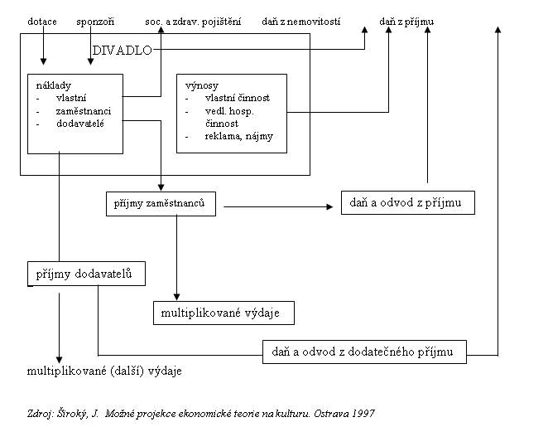
Finanční toky při analýze multiplikačních efektů v divadle
EKKU jaro 2016
20

Slide 21
Metodika výzkumu v Brně (2007)
3 oslovená divadla – ND + MDB + CED
Divadlo – Návštěvník: primární sběr dat - při popisu externích efektů byla použita klasifikace na:
    externí efekty „přímé“ (základní + rozšířené)
    daňové odvody z přímých externích výdajů
Divadlo – Divadlo + Divadlo – Dodavatelé: sekundární sběr dat – dotazování na ekonomickém odd. divadla
    externí efekty „nepřímé“
21

Slide 22
Dotazníky pro abonenty:
 | Národní divadlo v Brně (ND) – 3 scény | Městské divadlo Brno (MDB) – 2 scény | Centrum experimentál. divadla (CED) – 3 scény
osloveno | 2 700 | 3 500 | Prostřednictvím www stránek CEDu, tedy plošně (nejsou abonenti)
odpovědělo | 550 | 521 | 70
Návratnost v procentech | 20,4 % | 14,9 % | x
22

Slide 23
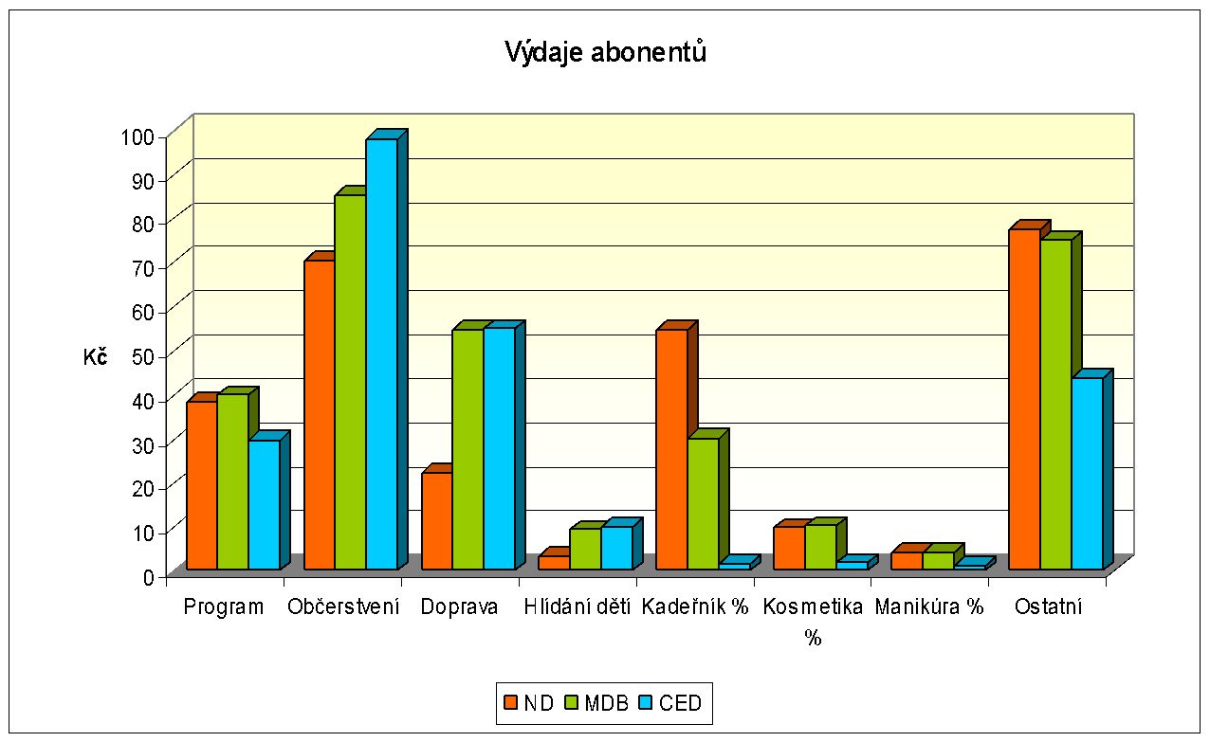
23

Slide 24
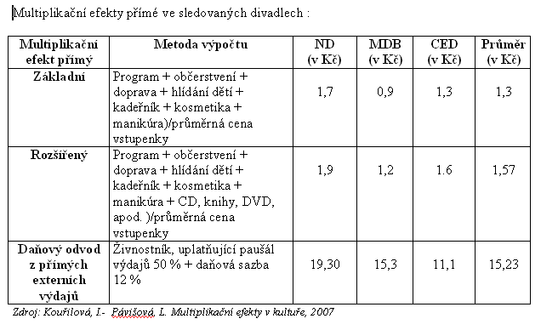
Zjištění:
EKKU jaro 2016
24

Slide 25
Zjištění/závěry:
  Externí efekty přímé:
    1 Kč vložená do vstupenky (průměr tří divadel), vygeneruje v průměru 1,57 Kč na jiné vedlejší výdaje.
    Na daňových odvodech z přímých externích výdajů získají veřejné rozpočty průměrně 15,23 Kč, což znamená cca 7,8 % z průměrné ceny vstupenky
  Externí efekty nepřímé:
    Divadla vracejí do veřejných rozpočtů v průměru 50% získané dotace.
25

Slide 26
Výsledky dosavadních výzkumů
Zahraniční výzkumy
  Porýní - Vestfálsko,
  Vídeň,
  Švýcarsko
Výzkumy realizované v ČR
  Marketingová latoratoř Ostrava, 1997 – sběr ve městech Ostrava, Olomouc, Šumperk and Plzeň
  ESF MU, 2007
Potvrzení faktu:
  Divadla peníze nejen stojí, ale i generují.
26

Slide 27
Slabá místa výzkumu v Brně:
nízkou návratnost dotazníků v CED u vyčíslování přímých multiplikačních efektů,
u multiplikačních efektů divadel jako výrobních institucí pak využívání tzv. minimalizačního klíče stejně jako sledování ekonomických ukazatelů v jenom roce.
řazení povinných daňových odvodů do multiplikačního efektu.
Metodicky nezpochybnitelný multiplikační efekt je pouze přímý multiplikační efekt návštěvníků divadel. Ten lze však uplatnit v každém jiném odvětví NH.
EKKU jaro 2016
27

Slide 28
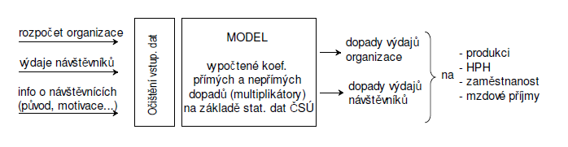
Tereza Raabová: Multiplikační efekty kulturních odvětví v české ekonomice
Analyzuje různé druhy multiplikátorů
Ve spolupráci s ČSÚ a kanadským ministerstvem kultury vytváří model pro výpočet ekonomických dopadu českých kulturních a uměleckých organizací , eventuálně dalších organizací a událostí, které lákají návštěvníky.(podmínka přeshraničního přesahu kulturního projektu!)
28

Slide 29
Vstupní data
podrobná struktura a výše výdajů sledované organizace/události
struktura a výše výdajů návštěvníků této organizace.
Na základe těchto dat model spočítá dopady organizace na zvýšení produkce, hrubé přidané hodnoty, mzdových příjmů a pracovních míst v České republice.
Počítá se s vývojem certifikované metodiky i pro malé organizace…
  Více viz dokument pro Samostudium…
29

Slide 30
SROI analýza
Metoda měření sociální dopadů „social impact“
Řadu let využívána jako metoda k měření výkonu a efektivnosti organizace
Vychází z CBA analýzy a social accounting
Její podstatou je SROI matice – měří
    Sociální
    Ekologické dopady projektů ve vztahu k jejich nákladům
    Ekonomické
  Má svá omezení ve zhmotnění „nevyčíslitelného“
30

Slide 31
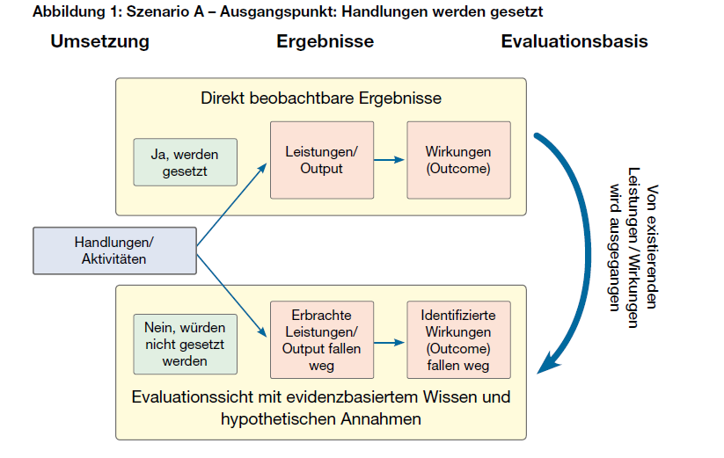
SROI – východiska: zrealizované aktivity
31

Slide 32
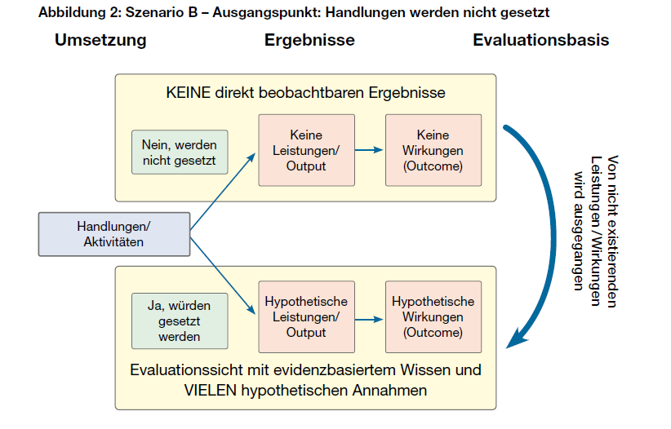
SROI – východiska: nezrealizované aktivity
32

Slide 33
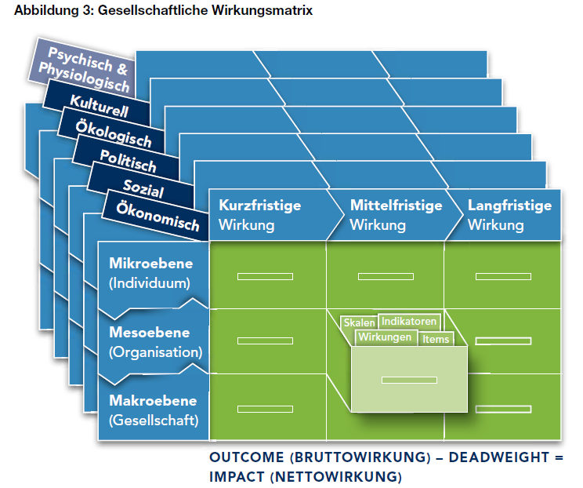
SROI – matice dopadů (rozšířeno Ch.Schober, O. Rauscher)
EKKU jaro 2016
33

Slide 34
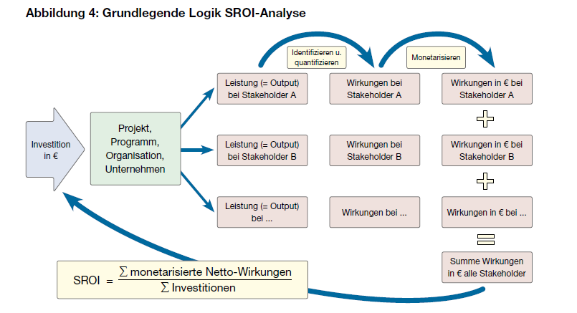
Základní logika SROI analýzy
34

